Slide 1


チーム「あのふわ」
発表者：あっちゃか（朝香 一貴）
日本製紙労働組合富士支部

Slide 2
◆提出資料（次回発表します）
４MATで取り組みをまとめる
2035年ありたい組合を実現するための取り組み案とは･･･
（What if…?）
・取り組みを実現したその先には
・この取り組みを止めたら･･･
なぜ（Why＆WhyNot?）
理由と関連性が知りたい
～参考～
・クリープランド大学の研究者デビィッド・コルブの研究に基づくもの
・上記を含め、様々な研究者による学習スタイルの研修結果を一つにまとまった学習モデルに統合したのがバーニス・マッカシー
・結果として誕生したのが、世界中で最も広く使われている学習と教授のシステム４－Mat（フォーマット）システムが生まれた
・私たちが、４－Matシステムを使うのは、プレゼンテーションを作り上げていく上で、最も実際的で分かりやすいスタイルの為
④
①
③
②
どのように進めるか？
（How does it work?）
・まずは、次に、そして
・時系列で
何を行うか？（What about it?）
さらに多くの情報を提供！

Slide 3
（次回に向けてのホームワーク）
４MATで取り組みをまとめる
2035年ありたい組合を実現するための取り組み案とは･･･
（What if…?）
・取り組みを実現したその先には
・この取り組みを止めたら･･･
なぜ（Why＆WhyNot?）
理由と関連性が知りたい
【備考】
・４つの視点で出した取り組み案を参考に記入
・取り組み案は1つでも複数でもＯＫ
・Finalphase（8月2日）で本内容を発表します！
・1人あたりのプレゼンテーションの時間は7分程度
④
①
③
②
どのように進めるか？
（How does it work?）
・まずは、次に、そして
・時系列で
何を行うか？（What about it?）
さらに多くの情報を提供！

Slide 4
2035年ありたい組合（職場つくり）を実現するために 【あっちゃか】
2035年ビジョン
『「あって良かった～」と思ってもらえる組合に！』
大切にしたい価値観
対話・信頼・感謝

Slide 5
2035年ありたい組合（職場つくり）を実現するために 【あっちゃか】
・行うことでどうなるか
（もしやらなかったらどうなるか）
・なぜ行うか。その理由
・どのように進めたか（進めている）？
・何を行うか（行っているか）

Slide 6
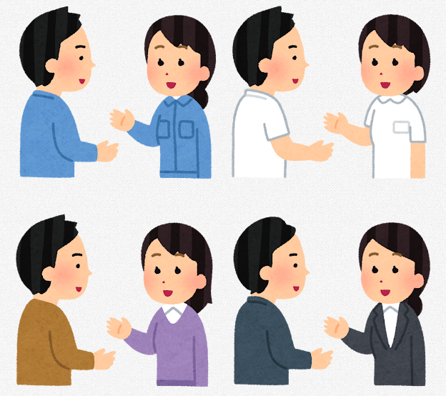
2035年ありたい組合（職場つくり）を実現するために 【あっちゃか】
・何を行うか（行っているか）
○ 職場に直接出向き、全組合員と
対話をする。

Slide 7
2035年ありたい組合（職場つくり）を実現するために 【あっちゃか】
・行うことでどうなるか
（もしやらなかったらどうなるか）
・なぜ行うか。その理由
・どのように進めたか（進めている）？
・何を行うか（行っているか）
○ 職場に直接出向き、全組合員と対話をする。

Slide 8

2035年ありたい組合（職場つくり）を実現するために 【あっちゃか】
・なぜ行うか。その理由
○ SWOT分析をした際に「組合離れ」が挙げられた。
その要因としては
１．組合がなにをしているかわからない
２．組合役員がだれかわからない
といった実態があった。
○「組合員のため」の活動を行う上でまずは組合員が
置かれている状況を知ることが重要
○ （役員であれば）自分自身を宣伝していくことで
周知を図る

Slide 9
2035年ありたい組合（職場つくり）を実現するために 【あっちゃか】
・行うことでどうなるか
（もしやらなかったらどうなるか）
・なぜ行うか。その理由
○ SWOT分析をした際に「組合離れ」が挙げられた。
その要因としては
１．組合がなにをしているかわからない
２．組合役員がだれかわからない
といった実態があった。
○「組合員のため」の活動を行う上でまずは組
合員が置かれている状況を知ることが重要
○ （役員であれば）自分自身を宣伝していく
ことで周知を図る
・どのように進めたか（進めている）？
・何を行うか（行っているか）
○ 職場に直接出向き、全組合員と対話をする。

Slide 10
2035年ありたい組合（職場つくり）を実現するために 【あっちゃか】
・どのように進めたか（進めている）？
① 笑顔で話しやすい雰囲気をつくる
② 顔を合わせた方にあいさつをする
③ 各職場に出向き、話しやすそうな方や職場の中心人物と話をしてみる。
内容は近況確認。
④ 各職場の組合員全員に声掛けを行い、近況確認と職場の状況、身の回り
の困りごと等を聞き取り、 そこでアドバイスできそうなことはアドバイス
をする。（お金や保険のことなら「ろうきん」「こくみん共済」へ等々）
⑤ 会話の中で出てきた意見を会社との協議の場で話をして課題・問題の解決
をしていく。解決できないものについては、なぜできないのか理由を確認し、
意見を挙げた方にしっかりとフィードバックをする。

Slide 11
2035年ありたい組合（職場つくり）を実現するために 【あっちゃか】
・行うことでどうなるか
（もしやらなかったらどうなるか）
・なぜ行うか。その理由
○ SWOT分析をした際に「組合離れ」が挙げられた。
その要因としては
１．組合がなにをしているかわからない
２．組合役員がだれかわからない
といった実態があった。
○「組合員のため」の活動を行う上でまずは組
合員が置かれている状況を知ることが重要
○ （役員であれば）自分自身を宣伝していく
ことで周知を図る
・どのように進めたか（進めている）？
・何を行うか（行っているか）
① 笑顔で話しやすい雰囲気をつくる
② 顔を合わせた方にあいさつをする
③ 各職場に出向き、話しやすそうな方や職場の中心人物と話をして
みる。内容は近況確認
④ 各職場の組合員全員に声掛けを行い、近況確認と職場の状況、身
の回りの困りごと等を聞き取り、 そこでアドバイスできそうなこと
はアドバイスをする。（お金や保険のことなら「ろうきん」「こく
みん共済」へ等々）
⑤ 会話の中で出てきた意見を会社との協議の場で話をして課題・問
題の解決をしていく。解決できないものについては、なぜできない
のか理由を確認し、意見を挙げた方にしっかりとフィードバックを
する。
○ 職場に直接出向き、全組合員と対話をする。

Slide 12
2035年ありたい組合（職場つくり）を実現するために 【あっちゃか】
・行うことでどうなるか
（もしやらなかったらどうなるか）
〇 課題・問題の解決や改善が進む＝組合としての成果
〇 解決や改善が必ずしも進まなくても進まない理由をしっかりと組合員に伝えていけば
組合活動の周知につながり、組合員の関心が高まってくる
〇 行動を起こさなければ「労働組合」という名前だけが残り、活動もうやむやになり
存続も危ぶまれる。

Slide 13
2035年ありたい組合（職場つくり）を実現するために 【あっちゃか】
・行うことでどうなるか
（もしやらなかったらどうなるか）
・なぜ行うか。その理由
〇 課題・問題の解決や改善が進む＝組合としての成果
〇 解決や改善が必ずしも進まなくても進まない理由
をしっかりと組合員に伝えていけば組合活動の周知
につながり、組合への関心が高まってくる
〇 行動を起こさなければ「労働組合」という名前だけ
が残り、活動もうやむやになり存続も危ぶまれる。
○ SWOT分析をした際に「組合離れ」が挙げられた。
その要因としては
１．組合がなにをしているかわからない
２．組合役員がだれかわからない
といった実態があった。
○「組合員のため」の活動を行う上でまずは組
合員が置かれている状況を知ることが重要
○ （役員であれば）自分自身を宣伝していく
ことで周知を図る
・どのように進めたか（進めている）？
・何を行うか（行っているか）
① 笑顔で話しやすい雰囲気をつくる
② 顔を合わせた方にあいさつをする
③ 各職場に出向き、話しやすそうな方や職場の中心人物と話をして
みる。内容は近況確認
④ 各職場の組合員全員に声掛けを行い、近況確認と職場の状況、身
の回りの困りごと等を聞き取り、 そこでアドバイスできそうなこと
はアドバイスをする。（お金や保険のことなら「ろうきん」「こく
みん共済」へ等々）
⑤ 会話の中で出てきた意見を会社との協議の場で話をして課題・問
題の解決をしていく。解決できないものについては、なぜできない
のか理由を確認し、意見を挙げた方にしっかりとフィードバックを
する。
○ 職場に直接出向き、全組合員と対話をする。

Slide 14

最終回に向けた…ホームワーク
☑Phase3 2025年6月27日
└起爆剤となる活動案をまとめる＋スキル
①2035年ありたい組合を実現するための取り組み案を
4MATに記入してくる
②Phase①～③のレジメを振り返り、気づきや得た内容を復習する
★Final Phaseは“4MAT ”にまとめた取り組み案を1人ひとり
“全力”でプレゼンテーション（発表）していきます！

